Slide 1


BANDTEC - DIGITAL SCHOOL - GERAÇÃO FUTURA
CURSO DE CIÊNCIA DA COMPUTAÇÃO
I'M NOT A DEVIL
Um Projeto Individual por Abner Nunes - 02211000

Slide 2


Apenas um gênero rebelde?
Como algo tão barulhento pode nos agregar?
Revolta? Violência? Satanismo?

Slide 3
Apenas um gênero rebelde?
Como algo tão barulhento pode nos agregar?
Revolta? Violência? Satanismo?

Slide 4
Como o Metal Influenciou Minha Vida ?
DISCORDAR
QUESTIONAR
CONHECER
RESPEITAR
ENTENDER
ATUALIZAR
OPINAR
FAZER A DIFERENÇA

Slide 5
2014
Início da Adolescência
O DIA EM QUE MINHA MENTE MUDOU DE RITMO

Slide 6
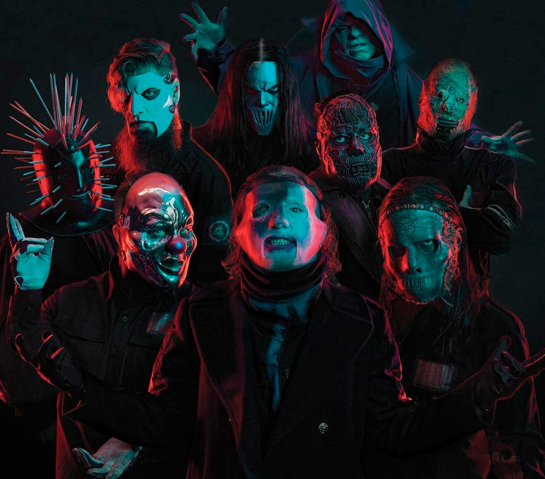

Uma Questão de Ponto de Vista
Primeira Impressão x Realidade
A primeira vista, tudo parecia agressivo, ritualístico e mau. Aos poucos compreendi oque aquelas músicas tentavam me ensinar.

Slide 7
Como Implementar Uma Ideia?
SITE PROJETADO POR MEIO DE HTML, CSS E JAVASCRIPT
O desenvolvimento do Portal INAD foi feito por meio de linguagens de programação para internet somados com a integração do Banco de Dados com a plataforma, por meio do NodeJS.
RELAÇÕES DIRETAS ENTRE A PÁGINA E MINHAS INFLUÊNCIAS
Cada elemento do site se refere a algum dos pontos previamente citados.
VISUAL AGRESSIVO E IMERSIVO
Site focado em trazer a agressividade e a Identidade Visual do Heavy Metal

Slide 8
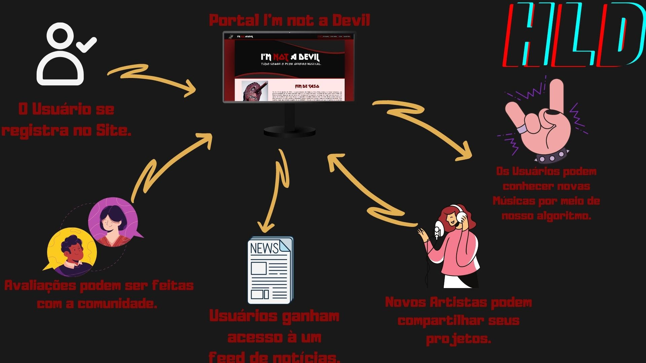

Slide 9




Gestão De Projetos Ágeis
Agenda, Divisão de Sprints, Metas, Backlog e Documentação foram realizadas e gravadas com auxílio do GitHub, Excel e Word

Slide 10
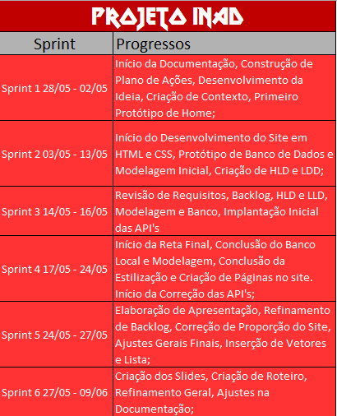
Divisão De Sprints

Slide 11
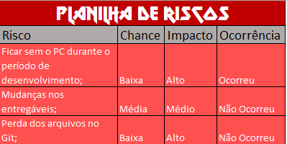
Mapeamento de Riscos

Slide 12
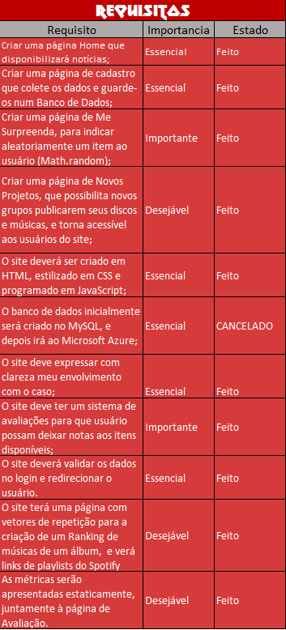
Registro de Requisitos

Slide 13
Metodologia Ágil
A metodologia adotada me possibilitou realizar mudanças e adaptações constantes, conforme ia recebendo as informações ao longo de todo esse período de desenvolvimento.
Registros
Toda a documentação foi feita em word, por ela, fui capaz de seguir uma linha de raciocínio e planejar bem o que seria feito.

Slide 14
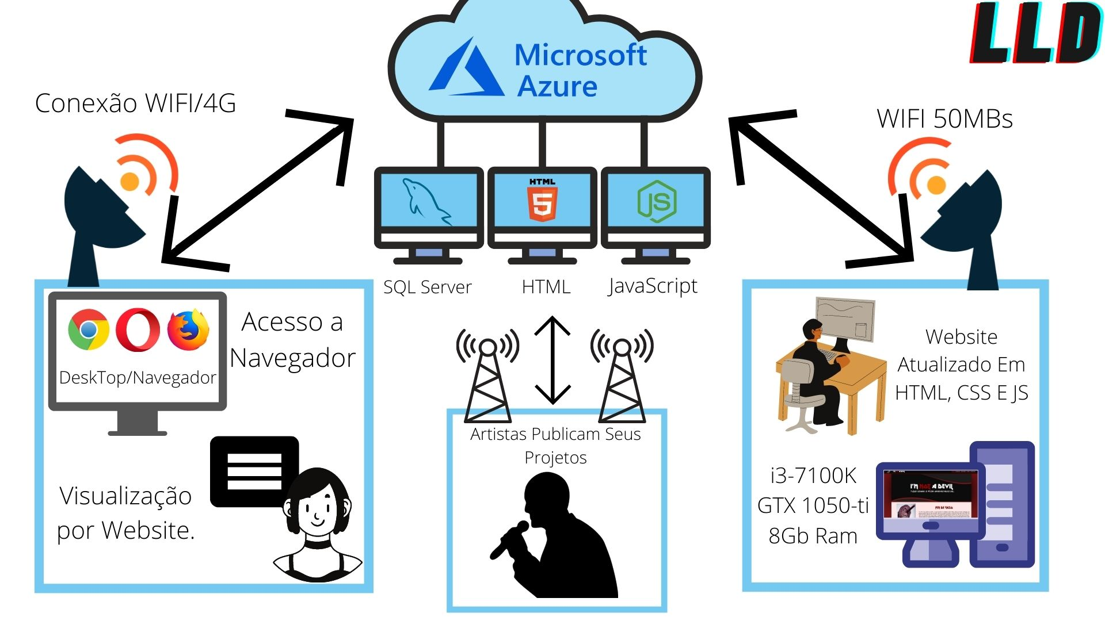

Slide 15
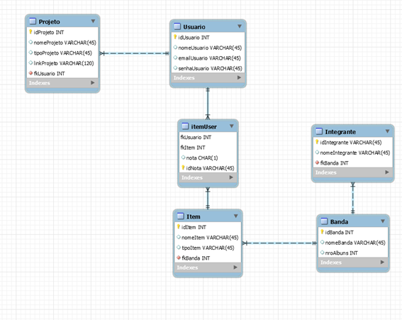
Base de Dados - Modelagem
Modelo de como funciona nosso Banco de Dados

Slide 16
HORA DO SHOW!

